Slide 1
ПРЕЗЕНТАЦИЯ
УПРАВЛЕНИЕ НА ТРУДОВИТЕ ПОСТИЖЕНИЯ
Дисциплина “Мениджмънт на човешките ресурси”

Slide 2
СЪДЪРЖАНИЕ
Същност и значение
Процес на управление на трудовите постижения
Избор на критерии и методи за оценка
Информационна система за управление на трудовите постижения
Въпроси
Литература

Slide 3




1. Същност и значение
Оценяването на степента и качеството на изпълнение на трудовите задачи, в съвременния етап, се разглежда като система за управление на трудовите постижения.

Slide 4

Фактори, влияещи върху трудовите постижения
Воля за изпълнение
Трудови постижения
Капацитет за изпълнение
Възможности за изпълнение

Slide 5

Планиране на човешките
ресурси
Вътрешно-
фирмени
отношения
Набиране и подбор
Цели на
системата
за УТП
Решения за
персонала
Възнаграждение
Цели на системата за управление на трудовите постижения
Обучение и
развитие
Планиране на кариерата и развитието
Обратна връзка, мотивация и развитие

Slide 6
Управление на кариерата
Възнаграждения
и придобивки
Очаквания за кариерно развитие
Резултати от оценка на представянето
УТП
Потребност от
обучение
Обучение

Slide 7
Управление чрез целите:
То е в основата на управлението на трудовите постижения;
Чрез него се търси съчетаване на индивидуалните с организационните цели.
Това става чрез последователно разграничаване на:
  Организационни;
  Колективни (на звена и отдели);
  Индивидуални цели.
  Важно: Изпълнението на тези цели подобрява организационната ефективност!

Slide 8


Подход за подобряване на организационната ефективност
Организационни цели
Организационни резултати
Подобряване на организационната ефективност
Колективни цели
Колективни резултати
Индивидуални цели
Индивидуални резултати
Значението
на подхода може да се определи на базата на организационните и индивидуалните предимства!

Slide 9


Взаимовръзка усилие, изпълнение, организационни цели
Усилие
Изпълнение
Организационни цели
Индивидуални цели
Оценка на изпълнението

Slide 10
Организационни предимства:
Подобряване на производителността на труда и качеството на продукцията/ услугите;
Намаляване на производствените разходи;
Увеличаване на обема на продажбите и печалбите;
Подобряване на управленската дейност и качеството на управленските решения;
Улесняване на управлението на промените;

Slide 11
Индивидуални предимства:
Подобрява мотивацията и удовлетвореността от труда;
Осигурява по-голяма прозрачност и доверие относно управленските решения;
Създава по-добри условия за повишаване на квалификацията на работниците и служителите;
Предоставя по-добри възможности за бързо израстване в професионалното развитие;
Създава необходимите предпоставки за справедливо оценяване и възнаграждение на труда;

Slide 12

Класификация на целите на управление на трудовите постижения (УПТ)
Класификация на целите на УТП
Цели за оценяване
Цели за развитие

Slide 13

2. ПРОЦЕС НА УПРАВЛЕНИЕ НА ТРУДОВИТЕ ПОСТИЖЕНИЯ
Управленският процес включва дейности по планиране, контрол и оценяване, които протичат в няколко стъпки:

Slide 14
ПОДГОТОВКА ЗА ВЪВЕЖДАНЕ НА СИСТЕМА ЗА УПРАВЛЕНИЕ НА ТРУДОВИТЕ ПОСТИЖЕНИЯ
а) изясняване на целите (свързани с потребностите от обучение и повишаване на квалификацията, развитието и израстването в кариерата, определянето на съответстващо възнаграждение на труда);
б) разработване на указания за мениджърите за формиране на целите и резултатите при договаряне на изпълнението;
в) осигуряване на информация и изясняване на ролята на подчинените при определяне на целите и обсъждане на резултатите
г) уточняване и запознаване с документите и процедурите на целия процес
д) регламентиране на системата като основна част от мениджмънта на човешките ресурси и мениджмънта на организацията като цяло

Slide 15
Анализ на организационните и колективните цели
Договаряне на индивидуалните цели и резултати
Актуализация на документацията
Текущ контрол на изпълнението
Процес на управление на трудовите постижения
Подготовка на документацията за обсъждане
Обсъждане на резултатите
Планиране на следващи задачи

Slide 16
Определяне на
организационните цели
Определяне на изискванията
към изпълнението
Определяне и комуникиране
на стандартите за изпълнение
Определяне кой ше проведе оценяването
Избор на подходящи методи за оценяване
Процес на управление на трудовите постижения
Провеждане на оценяването
Обсъждане на оценяването със служителите
Планове за действие
Увеличения на възнаграждението
Повишения
Обучение
Кариерни планове

Slide 17




Планиране на представянето
Комуникация
Процес на управление на трудовите постижения
Финален преглед
Развитие
Междинен преглед

Slide 18


Мисия
визия
споделени ценности
Планиране на представянето
Стратегическо планиране
Определяне на целите
Определяне на ключовите позиции
Индивидуални цели
Критерии за изпълнение

Slide 19
Развитие
Инструктаж
Наблюдение
Текущ контрол
Наставничество

Slide 20
Междинен преглед
Обсъждане на напредъка
Обсъждане на проблеми
Коригиращи въздействия
Коригиране на целите

Slide 21
Финален преглед
Подготовка за оценяване
Критерии
Оценяване
Методи
Интервю
Вземане на решение

Slide 22




Опит
Поведение
Професионални компетенции
Резултати
Критерии за оценяване
Личностни черти
Образование

Slide 23


УЧЦ
Рейтингови скали
Разходна отчетност
Сравнителна оценка
Описателен/есе
Атестационни формуляри
Тестове и наблюдения
Принудителен избор
Центрове за
оценка
360⁰
Експертна оценка
Методи за оценяване
Field Review
Принудително разпределение
Поведенчески скали
Критични случаи
Психологическа
оценка

Slide 24




Дейности
Критерии
Точки
Проект
Резултати, качество на работата, изпълнение в срок, иновативност, приложимост
20
Задачи
Количество и качество на работата, спазени изисквания, пълнота и изчерпателност
40
Представяне
Индивидуален принос, демонстрирани знания, умения
20
Поведение
Професионализъм, социално отговорно поведение, наставничество и помагане на другите
10
Компетенции
Притежавани и проверени компетенции
10

Slide 25

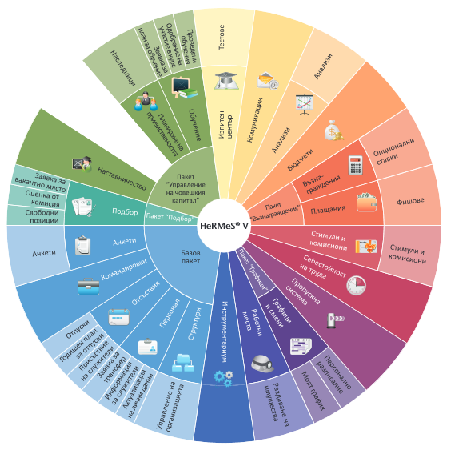
Информационна система за УТП

Slide 26
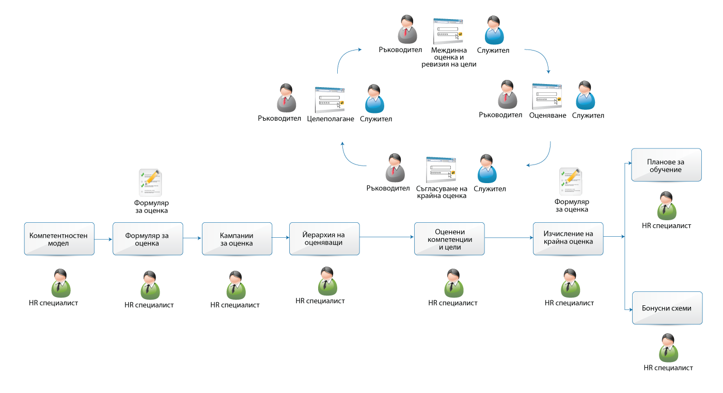

Slide 27
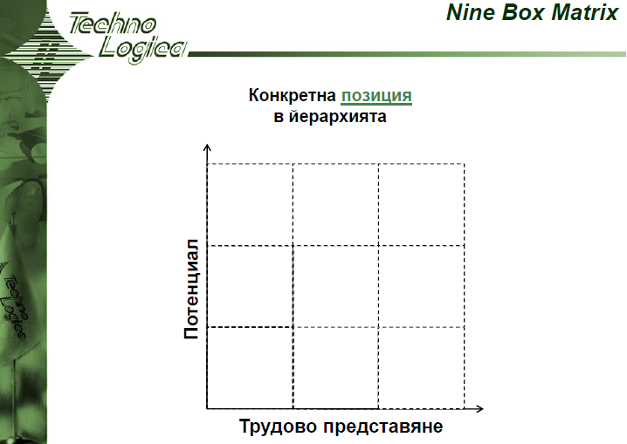

Slide 28
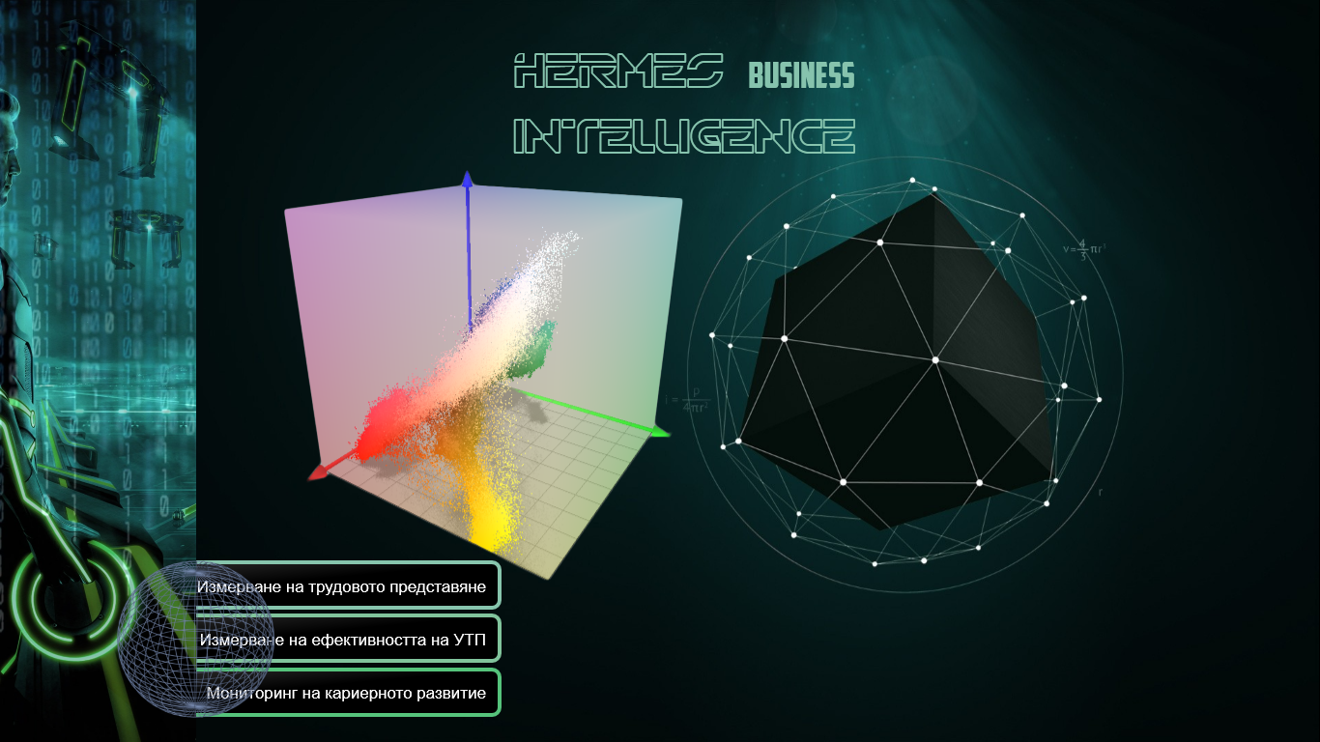

Slide 29

5. ВЪПРОСИ
Как да се измерят по-ефективно компетенциите?
Как да се определи зависимостта между резултатите и компетенциите?
Как да се измери ефекта от системата за УТП?
Да се обвърже ли системата за УТП със системите за възнаграждение или само с развитието?
Как да се измери въздействието на системата за УТП върху иновационната активност на предприятието?
Как да се оптимизира процеса по документиране на оценяването и УТП?

Slide 30
6. Литература
Основна литература:
Армстронг, Майкл, Практика управления человеческими ресурсами, 10-ое издание, Питер, 2009;
БАУРЧР, Професионални стандарти за работещите в областта на управление и развитие на човешките ресурси, София, 2003;
Босиди, Лари, Рам Чаран, Изпълнението Новата теория на управление и организация, Класика и стил, София, 2006;
Колчагова, Б., Мениджмънт на човешките ресурси, КИНГ, 2009;
Харизанова, Маргарита, Драгомир Бояджиев, Надя Миронова, Управление на човешките ресурси Инвестиция в бъдещето, Авангард Прима, София, 2006;
Шопов, Димитър, Маргарита Атанасова, Управление на човешките ресурси Част I, Тракия – М, София, 2003;
Armstrong, Michael, Angela Barton, Performance Management a Strategic and Integrated Approach to Achieve Success, JAICO Publishing House, 2009;
Допълнителна литература:
Борисова, Св. Мениджмънт на човешките ресурси, Част 1., С., Авангард прима, 2017
Борисова, Св. Междуличностните комуникации в трудовите отношения, С., Авангард прима, 2017.
Костова, С., Стратегическо управление на човешките ресурси, С., ИК-УНСС, 2014.

Slide 31
6. Литература
Допълнителна литература:
8. Уитмор, Джон, Коучинг за високи постижения, НЛП България, 20128. Harvard Business Review за Високоефективната организация, Класика и стил, София, 2011;
9. Harvard Business Review за Оценка на изпълнението на служителите, Класика и стил, София, 2007
10. Rao, T. V., Performance Management and Appraisal Systems, 2004;
11. Torrington, Derek, Laura Hall, Personnel Management HRM in Action, Third Edition, Prentice Hall, 1995;
12. www.appraisals.naurihb.com, Modern Methods of Performance Appraisal;
13. www.hermes.bg;
14. www.humanresources.hrvinet.com, Performance Appraisal Methods;
15. www.mlsp.government.bg/bg/class.htm, Национален класификатор на професиите и длъжностите, 2011

